Slide 1
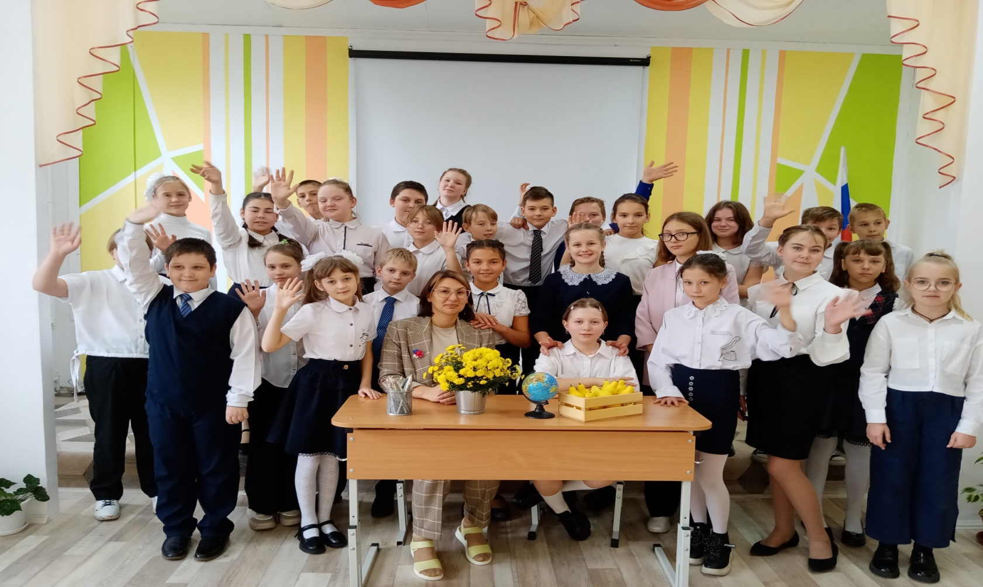
«Классное путешествие мечты по Южному Уралу учащихся 5 В класса МБОУ «СОШ№9»»
Наш Урал могуч собою,
И красив он и велик…
Любим мы его душою!
Да и как же не любить?
В небеса уходят горы,
Реки бурные кипят,
А леса стоят стеною
Посмотри и там, и тут.

Slide 2
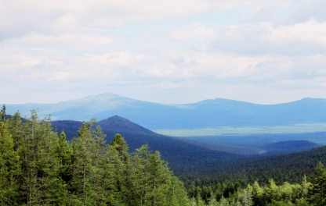
Путешествие по Уралу
Наш край называли по имени Уральских гор. Уральские горы не высоки, но все же имеют известные горные вершины.

Slide 3
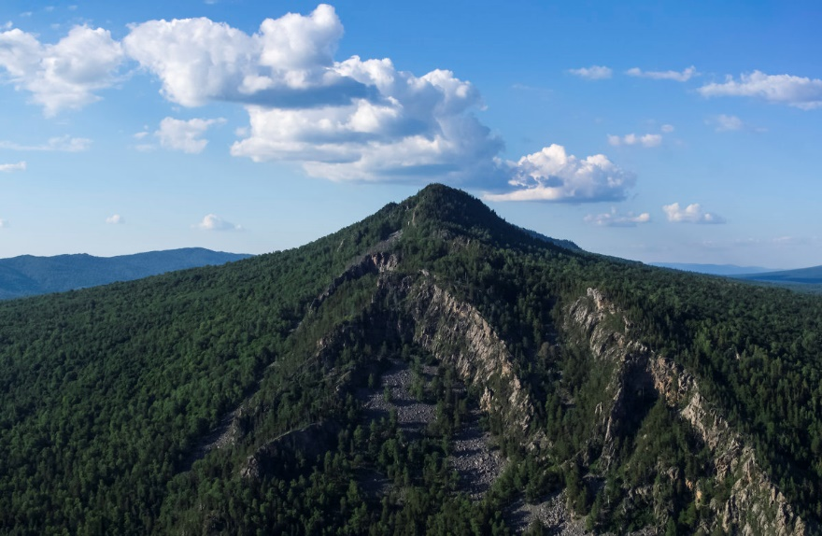
а
Самая высокая горная вершина «Ямантау», что в переводе с башкирского языка означает «злая гора».

Slide 4
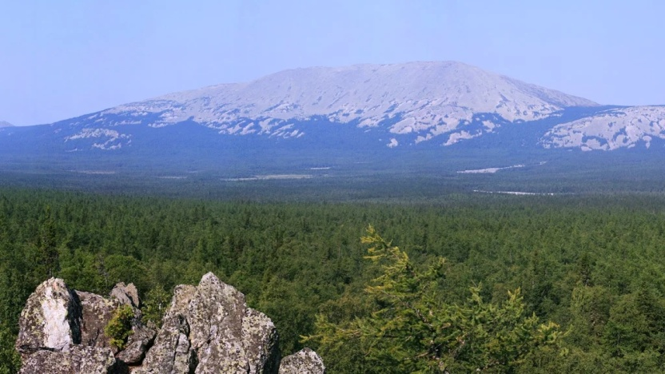
«Иремель»- вторая по велечине гора Южного Урала, в переводе с древнетюрского означает место, дающее силу человеку.

Slide 5
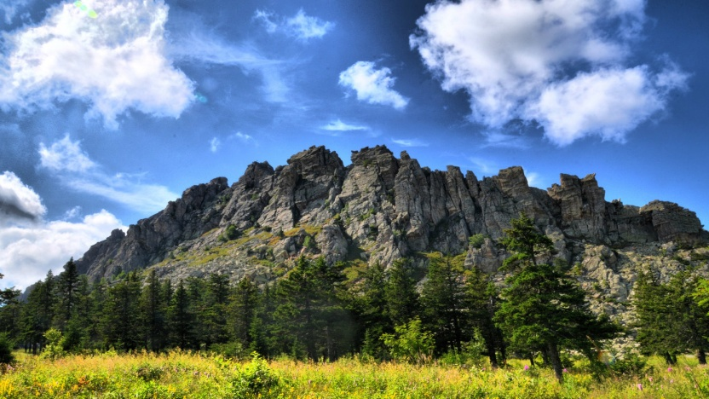
А эта горная вершина называется «Таганай», в переводе с башкирского Таганай означает «Подставка Луны». Говорят, что в ясную ночь можно наблюдать, как Луна словно «сидит» на одной из вершин.
Ах

Slide 6
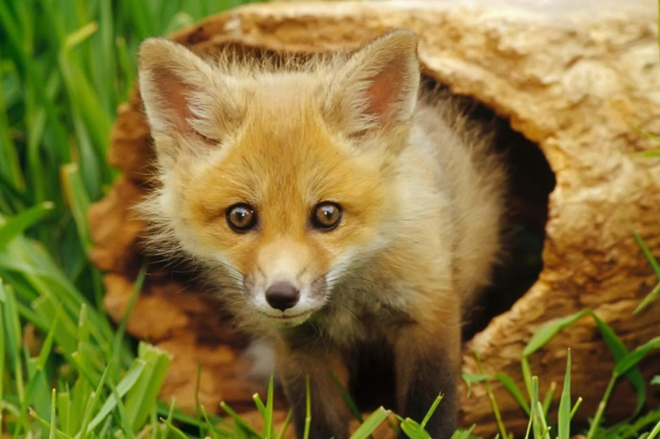
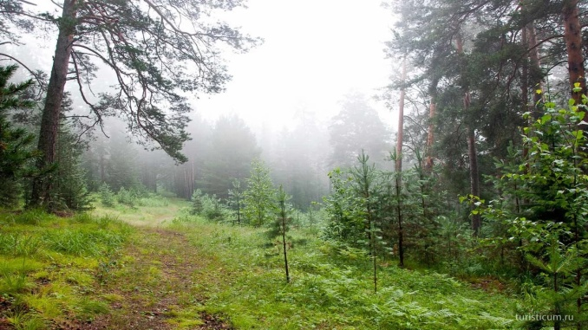
Животный мир Южного Урала разнообразен.
В настоящее время на его области обитает более 70 видов млекопитающих и около 300 видов птиц.

Slide 7
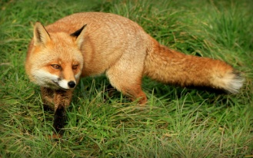
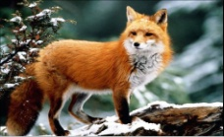
Рыжая лисица - любимый персонаж сказок - известна всем с детства. Действительно, ярко-рыжая окраска меха и белый конец хвоста, темную окраску ушей и передней стороны лапок наиболее известные признаки лисицы Уральские лисицы довольно крупные - длина тела 60-90 см, хвоста - 40-60 см, вес до 10 кг. На Урале лисица встречается на всей территории. В лесных районах лисица предпочитает разреженные леса, долины рек, часто живет вблизи населенных пунктов. Зимой они спят на снегу, свернувшись калачиком.

Slide 8
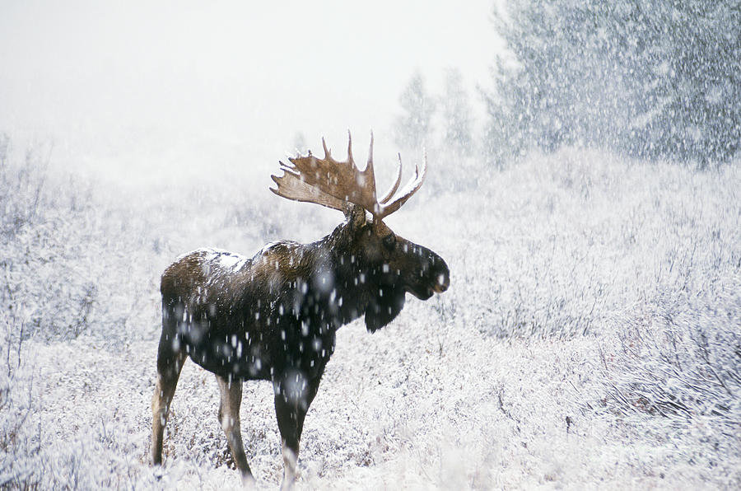
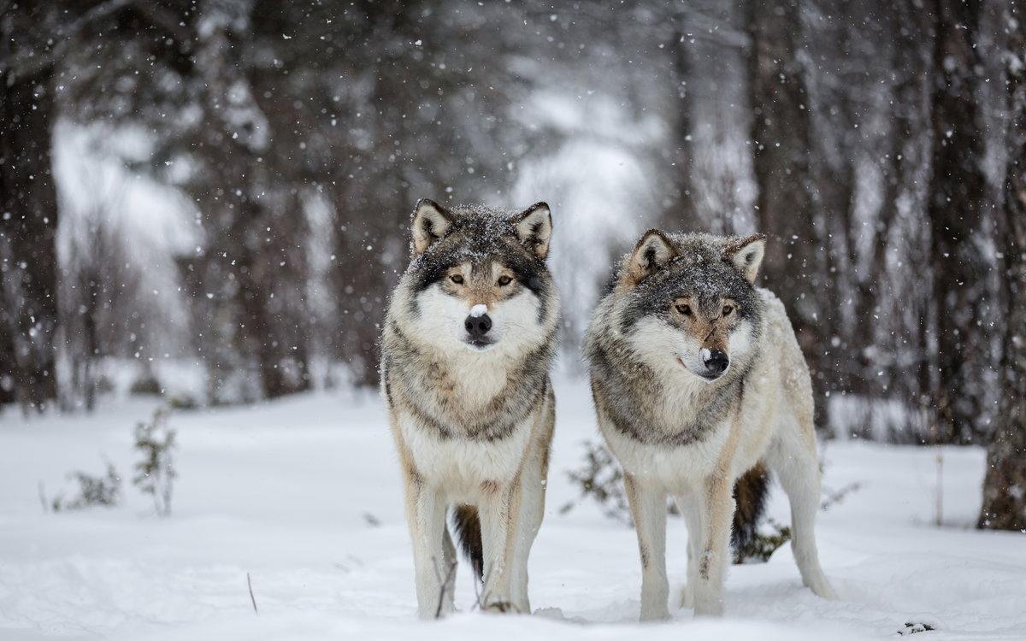
Лоси - это неторопливые животные. Они с вечера до раннего утра поедают камыш, молодые побеги лиственных и хвойных деревьев, их кору и листву. Летом питаются травянистыми растениями. Очень им нравятся водяные растения. Любят иван-чай, щавель, кувшинки, мхи, лишайники, а также ветки ивы, березы, рябины и др.
Волк – дикое, хищное животное. Волк является предком домашней собаки.

Slide 9
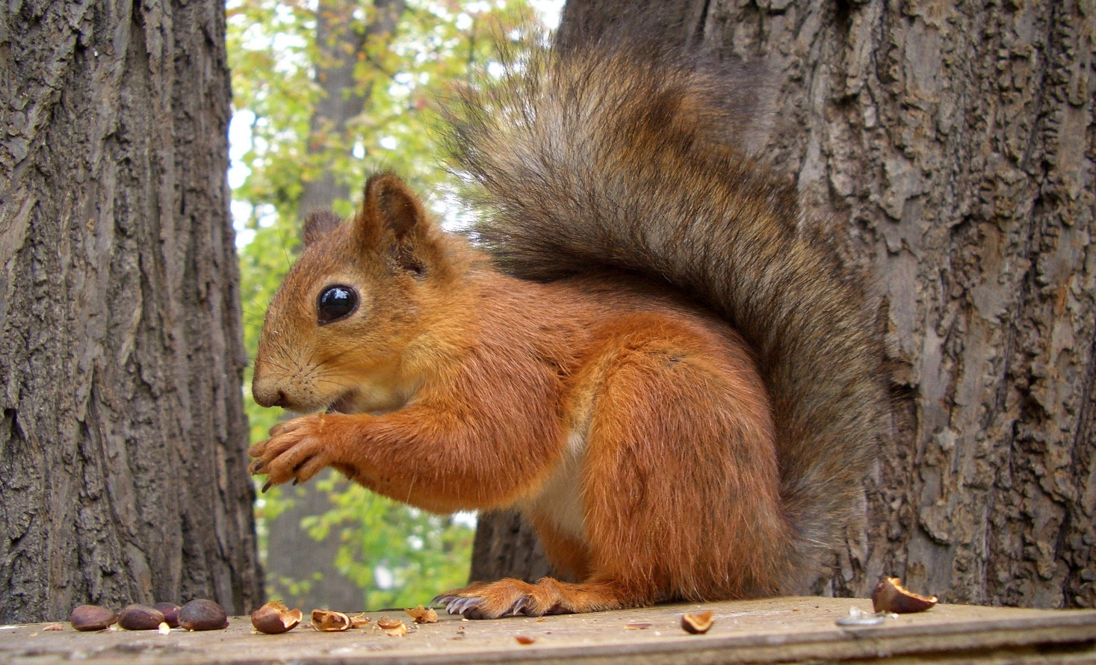
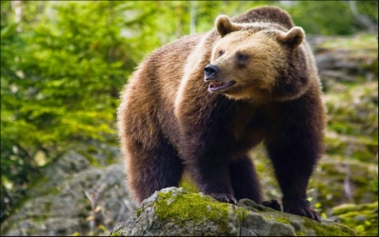
Белка, зверёк, конечно, лесной. Но нередко можно встретить её и в городском парке. Размеров белка небольших, она – обладательница красивого, пушистого хвоста. Белка – это грызун. Она способна разорить птичье гнездо, съесть птенцов. Но в основном все же предпочитает питаться растительной пищей — грибочки, ягодки, плоды деревьев, орехи, жёлуди.
Медведи на Урале встречаются повсеместно, однако увидеть их удается редко: зверь, почуяв запах человека, уступает дорогу. На Урале обитает один вид этого семейства - бурый медведь. Вес медведей достигает 150 - 250 кг. В строгом смысле назвать его хищником нельзя - питается медведь разнообразной пищей: как животной (лоси, косули, домашний скот, грызуны), так и в большом количестве растительной (ягоды, орехи, различные растения).

Slide 10
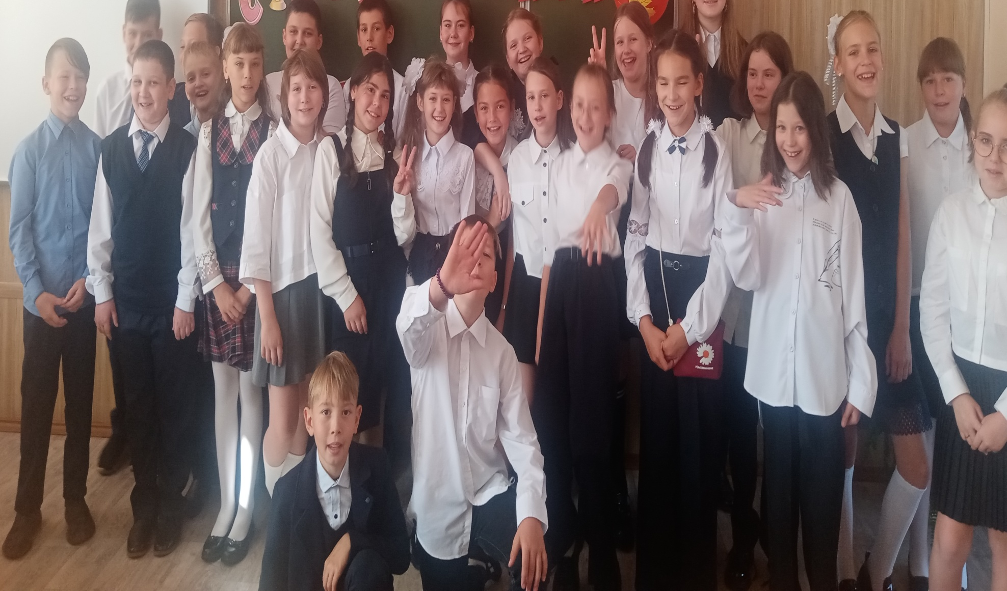
Пусть наша мечта сбудется

